Slide 1
Министерство образования Новосибирской области
ГБПОУ НСО «Новосибирский авиационный технический колледж имени Б.С. Галущака»
Разработка мобильного приложения Электронный Гардероб
Некрасов Я. А.
2024

Slide 2
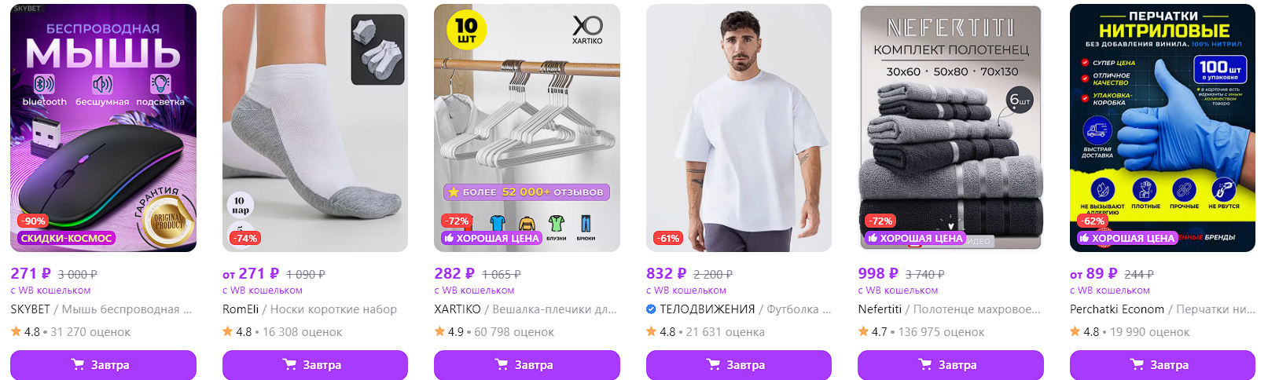
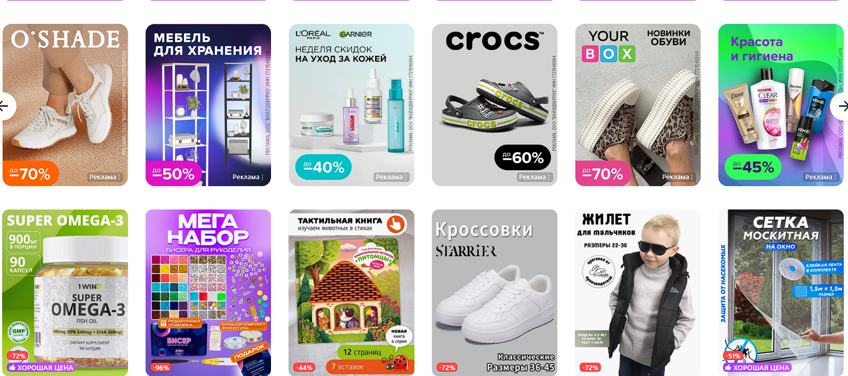
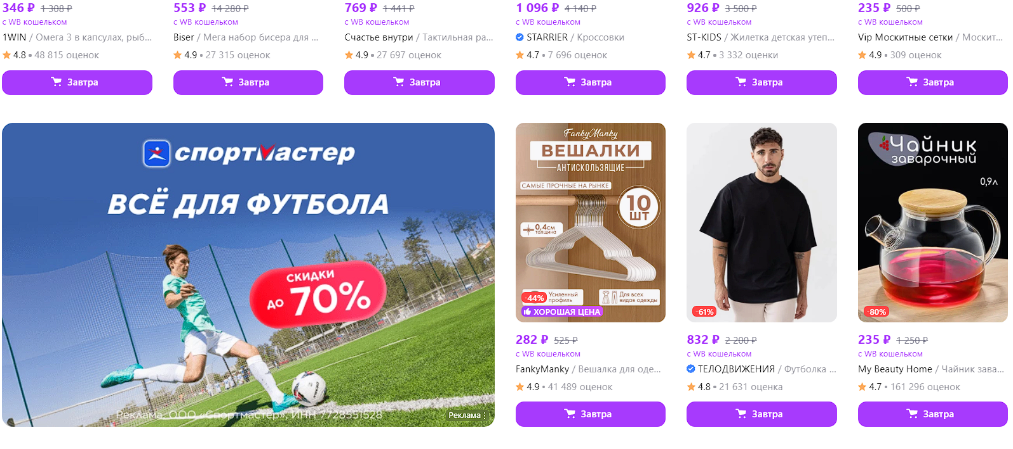
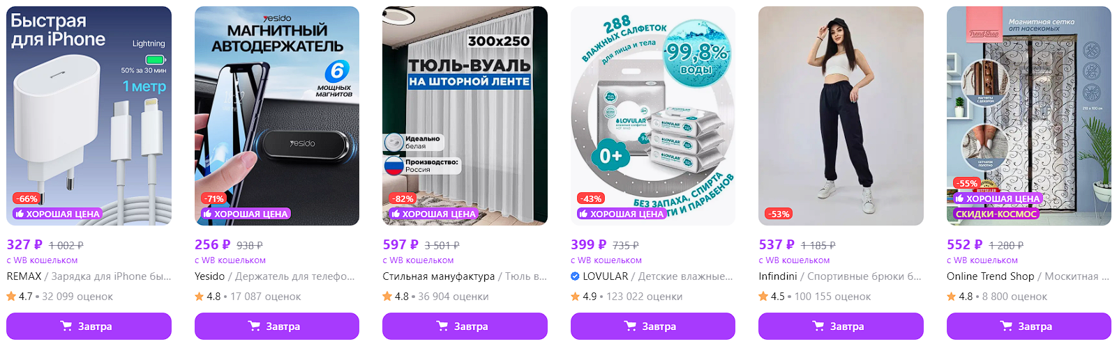

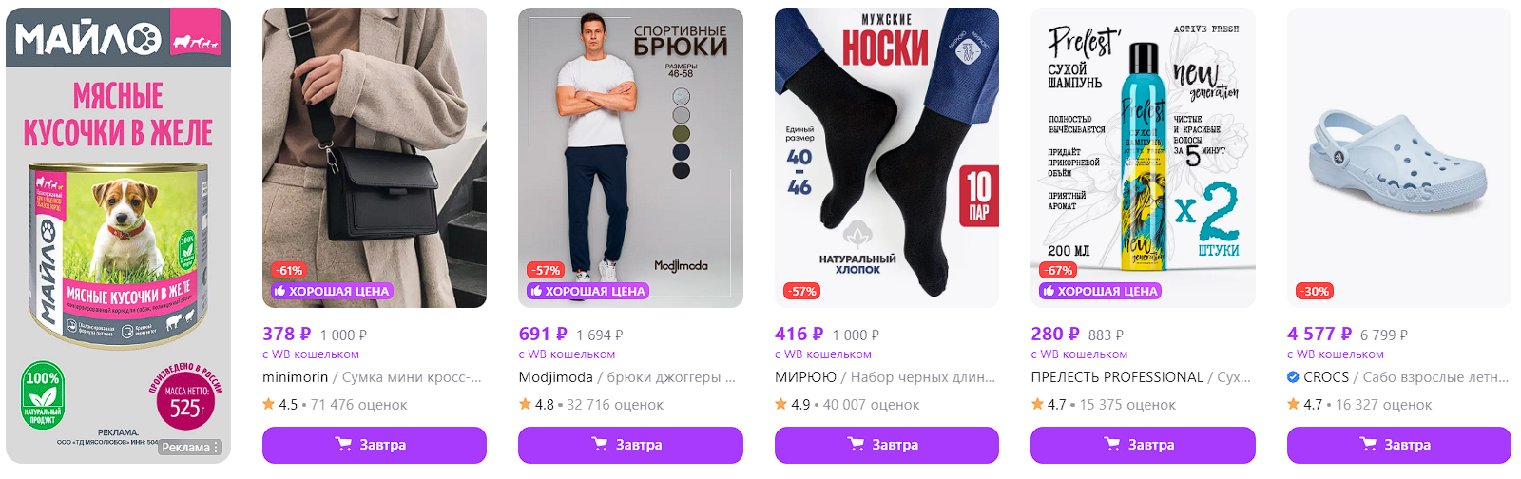
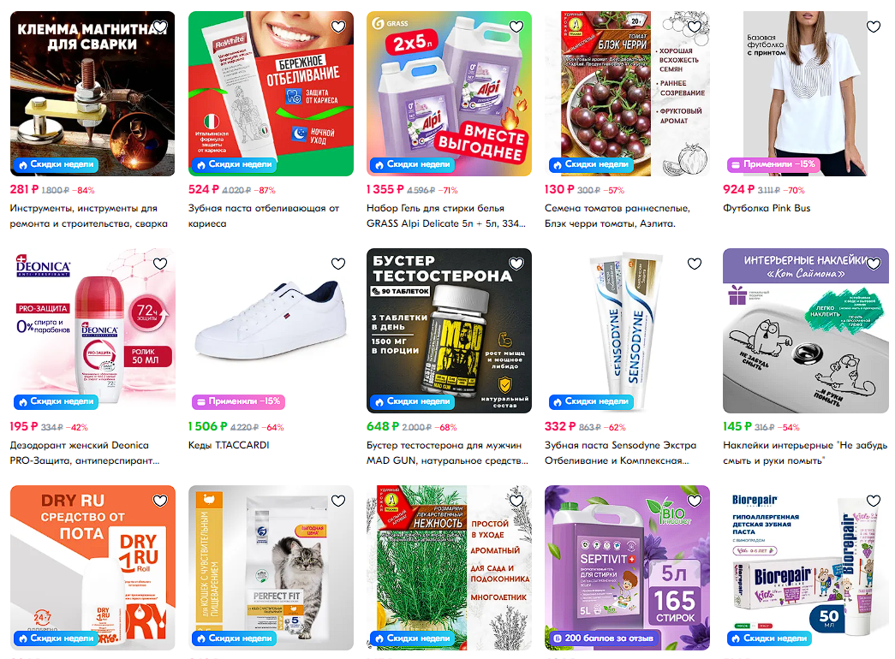
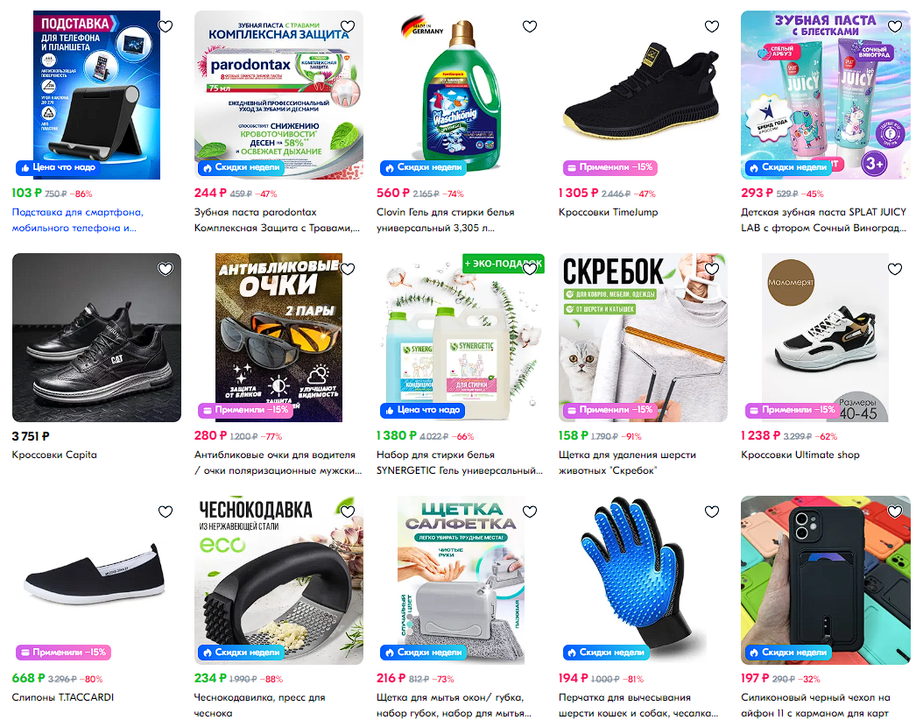
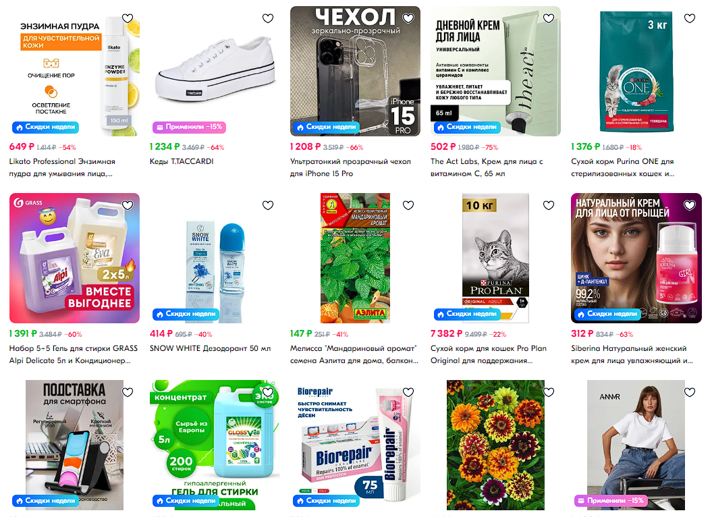
Wildberries
Крупнейший онлайн магазин России 2016 – 2020 годов
Работает более чем в 10 странах
За второе полугодие 2023 заработок составил 1,22 трлн рублей

Slide 3
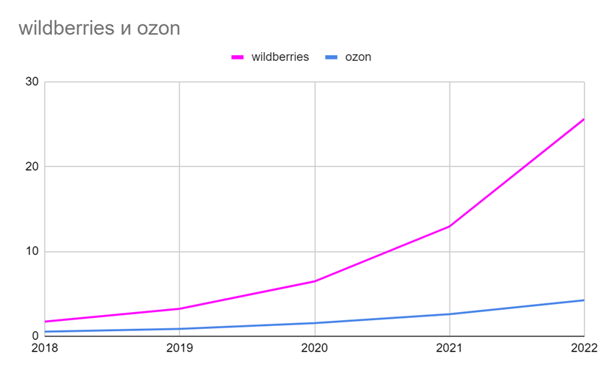
Ozon
Более 40 тысяч точек выдачи
В 2021 году попал на 3 место Forbes в рейтинге самых дорогих компаний российского интернета
Хабр оценивает как топ 3 компанию IT-работодателя в 2022 году

Slide 4


Рост оборотов маркетплейсов
Цели и Задачи
Мобильное приложение для структурирования одежды:
Добавление одежды в образы
Поиск одежды по различным критериям
Анализ конкурентов и предотвращение их ошибок:
Отсутствие платной подписки
Отсутствие нейросетей
Отсутствие обязательного подключения к интернету
Notes:
На графике мы видим поразительный рост Wildberries, за 5 лет обороты компании выросли в 27 раз и уверенный рост Ozon. Этот как мы убедились ранее обе компании выделяют не менее трети своей главной страницы одежде и аксессуарам, что показывает потребности их целевой аудитории. При этом график не берет в расчет иностранные компании (Aliexpress, Poison), более мелкие сервисы (Яндекс лавка, Lamoda) и офлайн магазины. Однако, по данным РБК рост оборотов одежды в России составил 7,6% что более чем в половину закрывает упадок 2022 года, связанный с уходом иностранных компаний

Slide 5
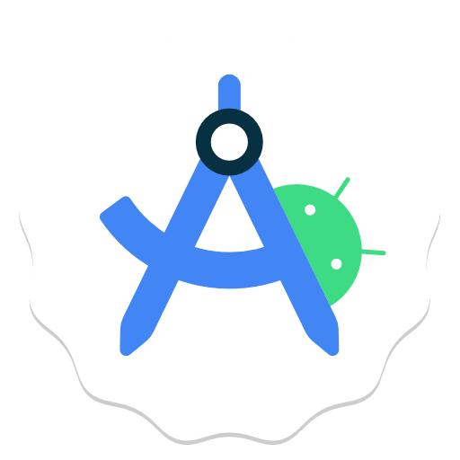

Рост оборотов маркетплейсов
Цели и Задачи
Мобильное приложение для структурирования одежды:
Добавление одежды в образы
Поиск одежды по различным критериям
Анализ конкурентов и предотвращение их ошибок:
Отсутствие платной подписки
Отсутствие нейросетей
Отсутствие обязательного подключения к интернету
Используемые технологии
Android Studio
Kotlin
Google
JetBrains
Язык программирования
ИСР

Slide 6
Цели и Задачи
Мобильное приложение для структурирования одежды:
Добавление одежды в образы
Поиск одежды по различным критериям
Анализ конкурентов и предотвращение их ошибок:
Отсутствие платной подписки
Отсутствие нейросетей
Отсутствие обязательного подключения к интернету
Используемые технологии
Android Studio
Kotlin
Google
JetBrains
Язык программирования
ИСР
Министерство образования Новосибирской области
ГБПОУ НСО «Новосибирский авиационный технический колледж имени Б.С. Галущака»
Разработка мобильного приложения Электронный Гардероб
Некрасов Я. А.
2024
Notes:
Преимущества Andorid Studio:
- Встроенный эмулятор
- Многоязычная поддержка. Позволяет переводить приложение на различные языки
- Широкое сообщество и поддержка
- Интеграция Kotlin
Преимущества Kotlin:
- Полная совместимость с Java - Нативный язык Android
- Поддержка корутин, что ускоряет процессы связанные с работой с базой данных
Для реализации Базы данных была выбрана библиотека Room
Удобство работы с LiveData и Kotlin Coroutines
- Поддержка типизированных запросов:

Slide 7
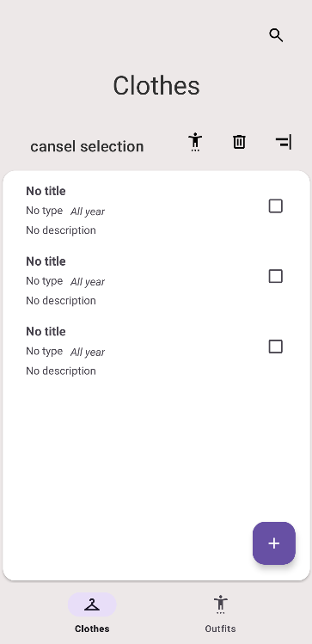
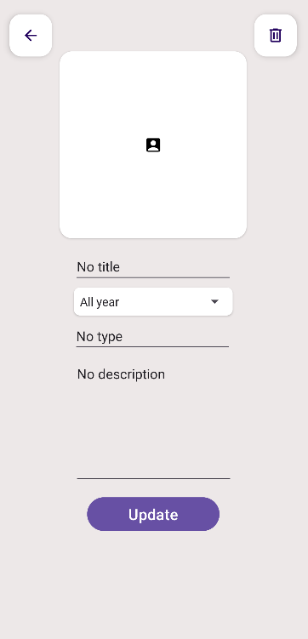
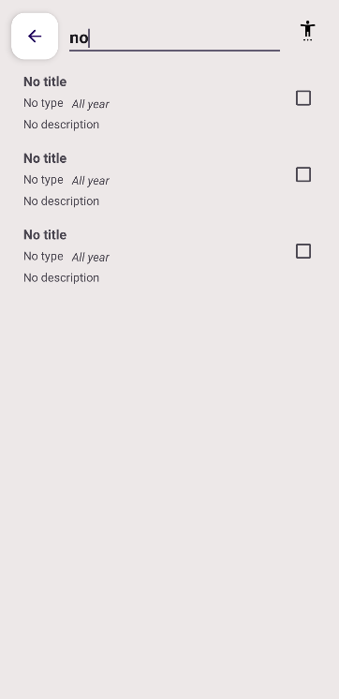
Используемые технологии
Android Studio
Kotlin
Google
JetBrains
Язык программирования
ИСР
UI / UX дизайн проекта

Slide 8
Используемые технологии
Android Studio
Kotlin
Google
JetBrains
Язык программирования
ИСР
Министерство образования Новосибирской области
ГБПОУ НСО «Новосибирский авиационный технический колледж имени Б.С. Галущака»
Разработка мобильного приложения Электронный Гардероб
Некрасов Я. А.
2024

